Slide 1


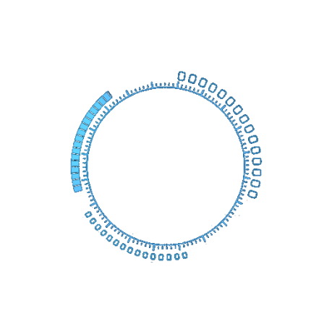

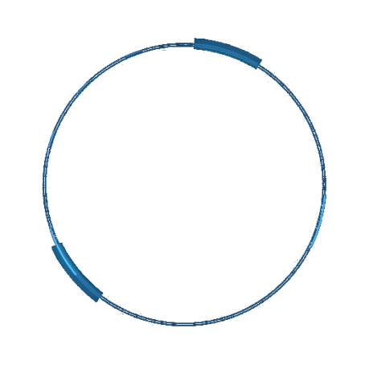

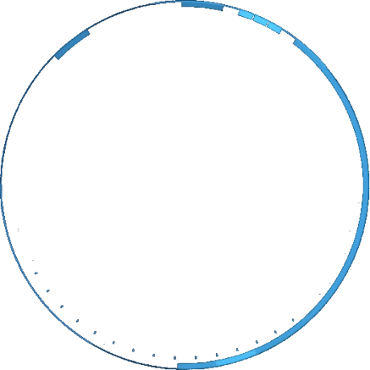


基于特征模的终端天线设计研究
中期报告PPT
汇报人：鄢羿
指导教师：欧阳骏

Slide 2
目录
Contents
研究背景
（终端天线及特征模）
发展现状
（国内外）
前期工作内容
（手机、手持机及标签）
近期工作内容
（及下一步工作计划）
前沿
02

Slide 3
第一章 研究背景
终端是一类设备的总称，应用于这类设备的天线就是终端天线。
终端天线
与大型阵列天线对比，终端天线一般依附于载体的表面，所处环境复杂（载体及环境不会轻易改变），还经常受到外观、尺寸的限制，时常产生匹配恶化，方向图异变的现象。
狭义：手机、手表
终端（Terminal）也称终端设备，是计算机网络中处于网络最外围的设备，主要用于用户信息的输入以及处理结果的输出等。
随着移动网络的发展，移动终端（如手机、PAD）等得到了广泛的应用。此时，终端不仅能承担输入输出的工作，同时也能进行一定的运算和处理，实现部分系统功能。
广义：移动通信终端
RFID射频设备（标签、读写器）
车载、机载移动终端等
03

Slide 4
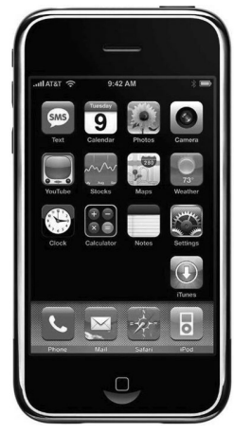
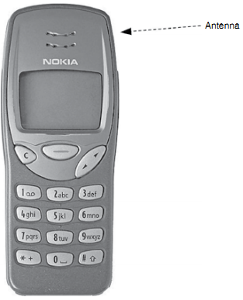
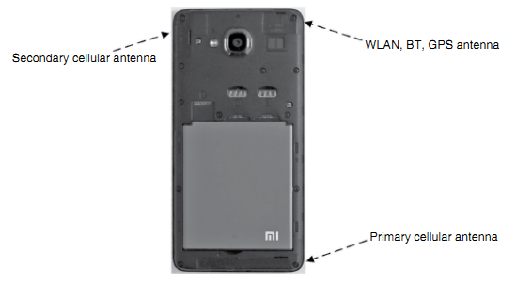
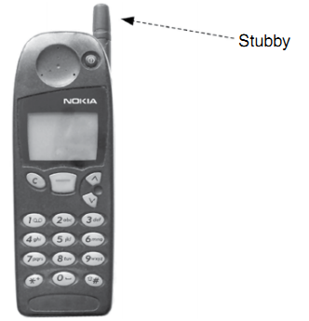
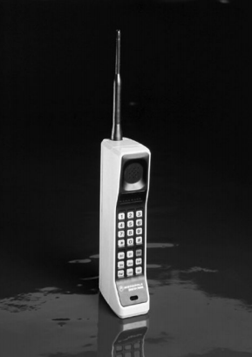
第一章 研究背景
终端天线
折叠单极子
倒F天线
PIFA天线
环天线
陶瓷天线
缝天线
中和线
缺陷地
距离拉远
去耦网络等
单臂螺旋天线
拉杆螺旋天线
介质加载螺旋天线
单极子天线
“Antenna Design for Mobile Devices ”，2nd Edtion，Wiley，2017
04

Slide 5
第一章 研究背景
特征模理论只考虑电磁目标的结构、尺寸和材料等固有属性而与任何外在激励无关，因此通过其模式分解过程可以为电磁目标的辐射和散射机制提供清晰的物理解释。
特征模
对于天线设计而言，特征模带来了对辐射特性而言最本质的洞悉，通过对各个模式下的电流分布的研究选择以及最优化馈源位置的放置，我们就可以得到所希望辐射性能。
真实的电流是所有特征电流的加权叠加.
ICE：感性耦合激励。放置于特征电流的最大值处，可通过开一条缝并放置一个电压源。
CCE：容性耦合激励。放置于特征电流的最小值处，可通过对PEC外加一个小的器件，并在外加的器件和PEC之间加上电压源。
Chen Y, Wang C F. Characteristic Modes: Theory and Applications in Antenna Engineering[M]. Wiley Publishing, 2015.
05

Slide 6
第一章 研究背景
01
PEC导体
N端口网络分析
0４
0２
多层媒质
应用分析
载体平台集成
0５
0３
介质谐振
06

Slide 7
第一章 研究背景
（1）特征值：特征值幅度的大小可以反映特征模式福射能力的强弱,通过对特征值的分析,可以得知在要求频率范围内的具有谐振特性特征模式。
（2）模式重要性（MS）
(3)特征角
特征角可以考察特征模式本身的固有相位差。
07

Slide 8
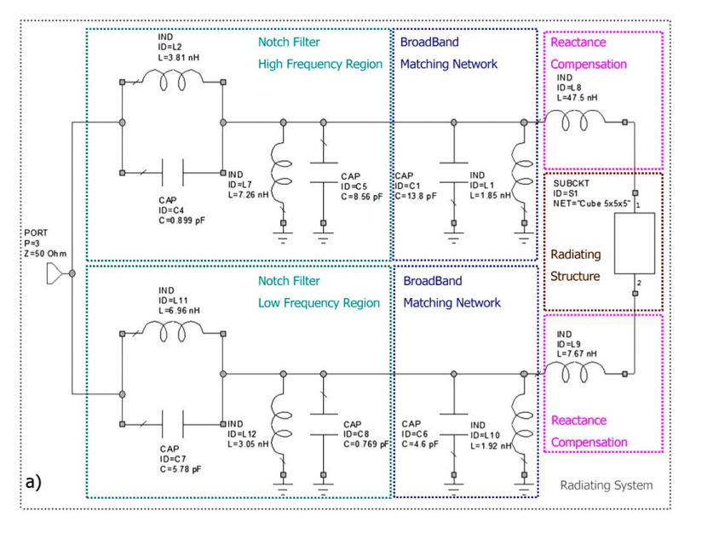
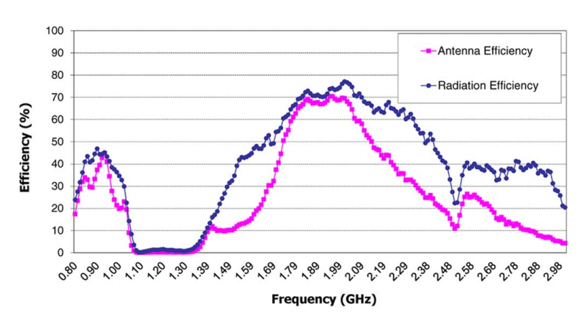
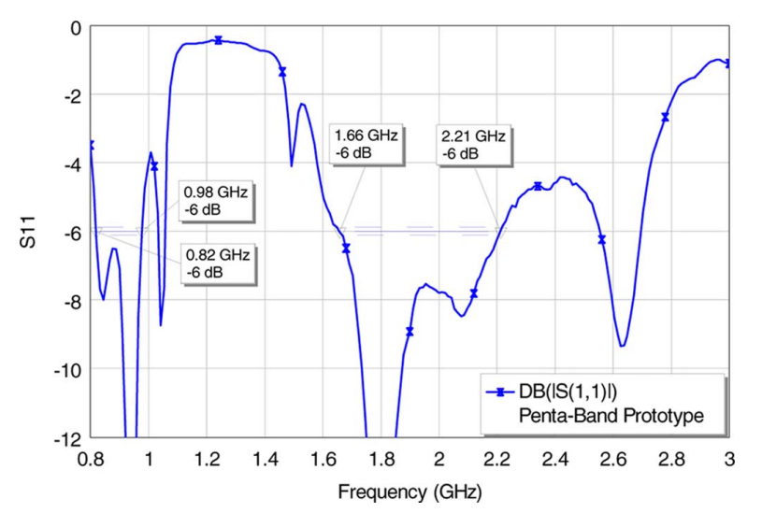
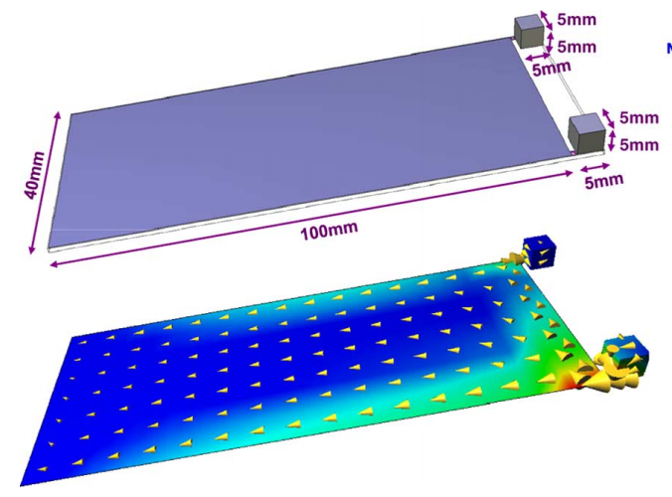
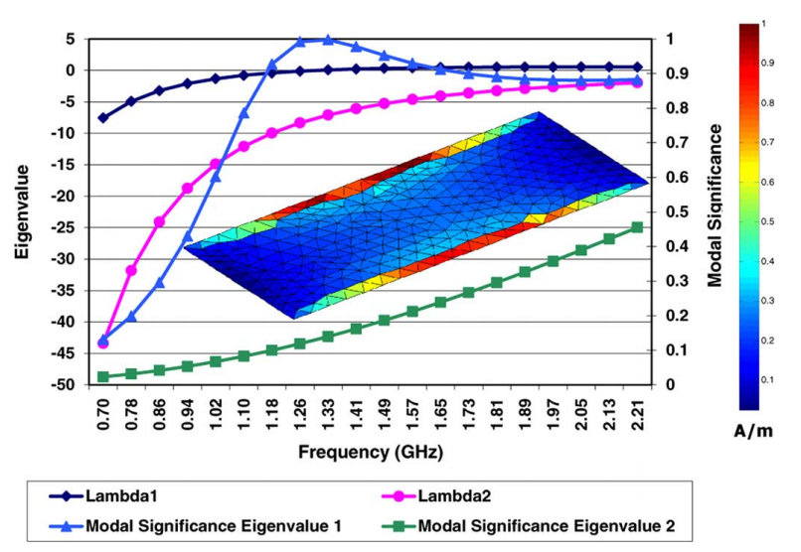
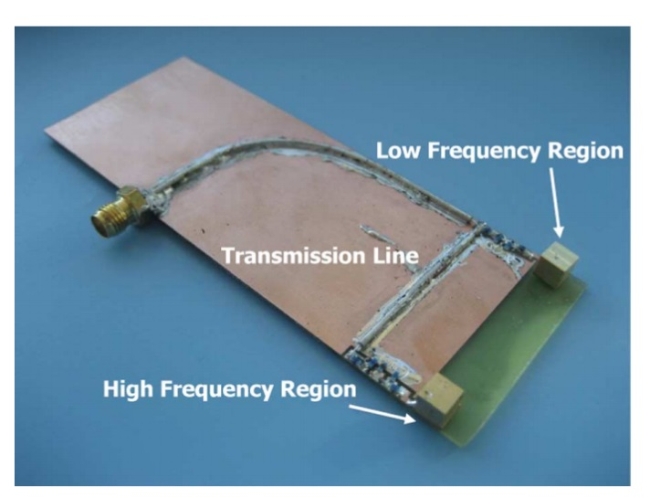
第一章 研究背景
Andujar A, Anguera J, Puente C. Ground Plane Boosters as a Compact Antenna Technology for Wireless Handheld Devices[J]. IEEE Transactions on Antennas & Propagation, 2011, 59(5):1668-1677.
08

Slide 9
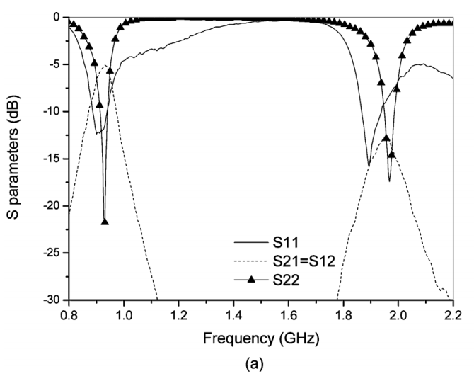
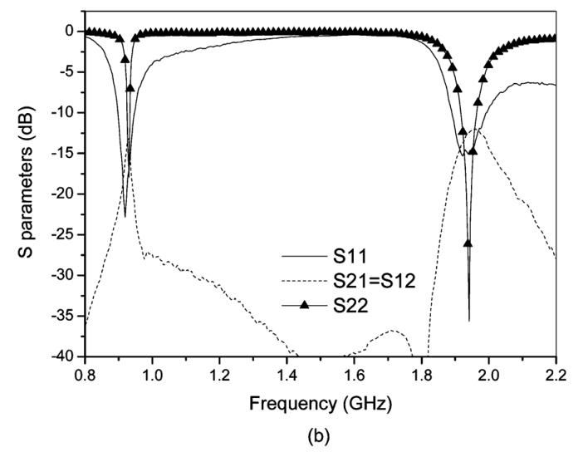
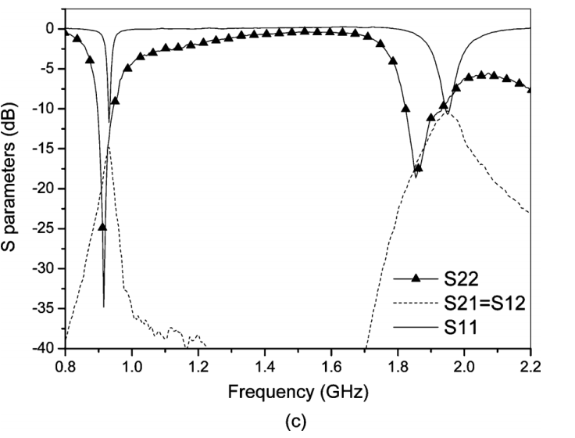
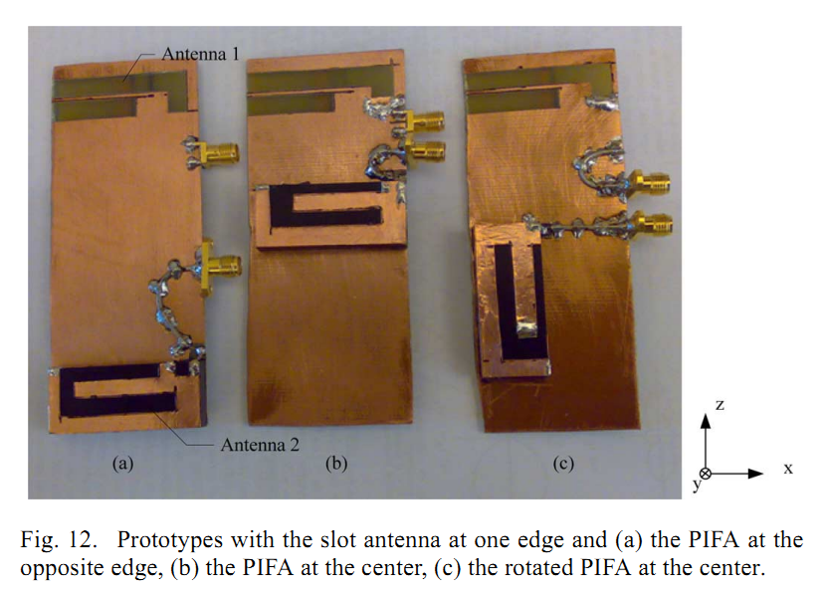
第一章 研究背景
Li H, Tan Y, Lau B K, et al. Characteristic Mode Based Tradeoff Analysis of Antenna-Chassis Interactions for Multiple Antenna Terminals[J]. IEEE Transactions on Antennas & Propagation, 2012, 60(2):490-502.
09

Slide 10
第二章 发展现状
发展现状
（国内外）
10

Slide 11
第二章 发展现状
1971年，Harrington通过矩量法给出特征模式的计算过程。
1972年将此理论推广到介质中。这种特征模理论后来被称作经典特征模。
1989年，曹伟提出了一种双正交模。
2006年，其学生张云峰在博士毕业论文中提出了一种加权双正交模。
2012年，李慧利用特征模理论设计了一款具有低相关系数的MIMO天线。
01
02
03
04
05
06
1968年Garbacz在他的博士论文《A generalized expansion for radiated and scattered fields》中提出
1978年，Inagaki提出了广义特征模理论，相对于经典特征模它具有更加普遍的正交特性。
2009年，Yeung, L.K.将特征模理论应用到阵列天线的设计之中。
11
Notes:
特征模理论最初在1968年由Garbacz在他的博士论文《A generalized expansion for radiated and scattered fields》中提出^{[1]}，他认为对于任意形状的导体，都可以在其表面定义一系列相互正交的特征模式，而这些特征模式是导体的固有属性，本身具有收敛性和完备性，可以精确的表示电磁问题的解。但是其论文中并没给出计算这些特征模式的通用公式。
1971年，Harrington通过矩量法给出特征模式的计算过程,并在导体表面定义了一系列实数的特征电流，其特征场在无穷远球面上正交。Harrington在1972年将此理论推广到介质中。这种特征模理论后来被称作经典特征模^{[2-3]}。经典特征模理论的特征值具有明确的物理意义，便于分析指导天线设计，因此为天线设计者所青睐。但是此计算方法要求算子必须为Hermitian算子，且其正交特性也具有一定的局限^{[4]}。
1978年，Inagaki提出了广义Inagaki理论，相对于经典特征模它具有更加普遍的正交特性，其特征模式的表面电流在源区相互正交，而其特征场在任意选定区域正交^{[5-6]}。
1989年，曹伟提出了一种双正交模^{[7]}。与其它的特征模理论不同，其模式组之间具有双正交特性，即同一组模式内的两两模式并不正交，正交特性存在于两组模式之间，此方法不需要算子具有对称性，处理问题更具灵活性。2006年，其学生张云峰在博士毕业论文中提出了一种加权双正交模，使双正交模方法更加完善^{[21]}。

Slide 12

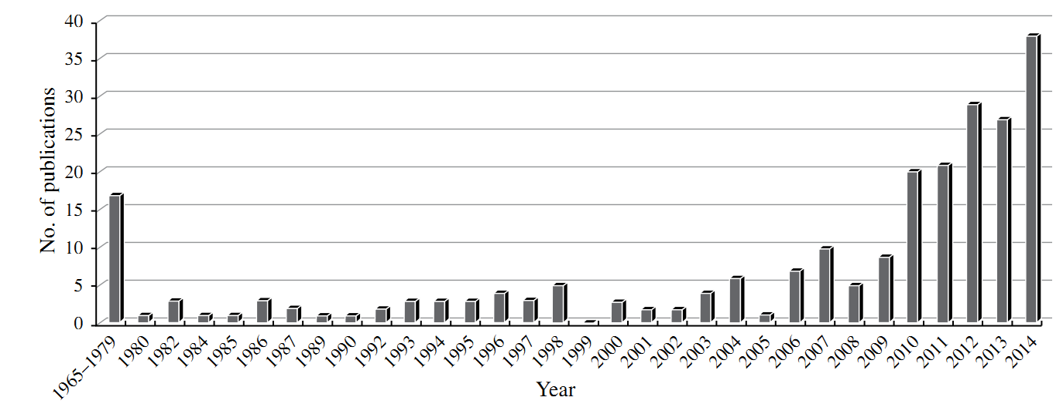
第二章 发展现状
2015年,电子科技大学陈一凯教授出版了书籍“Characteristic modes：Theory and applications in antenna engineering” ，书中详细解释了经典特征模理论，对之前特征模在天线领域的发展作了总结，并对特征模在各种环境下的应用做了分析与指导。
自从2015年开始，每年IEEE收录的关于特征模的文章超过百篇。
中文毕业论文
(题目含有特征模关键词)
博士两篇,硕士6篇
1.移动手持天线(今年没有)
2.电小天线
3.载体天线设计
4.天线Q值计算
5.天线方向图综合等等
1.载体激励
2.超表面模式选择激励
3.模式纯度及效率提升
4.宽带展宽及多模激励
吴炜霞:特征模理论及其在方向图可重构天线研究中的应用(2005年)
郭力文:复杂电磁结构中的特征模理论及其工程应用研究(2018年)
12

Slide 13
第三章 前期工作内容
前期工作内容（终端天线）
1.四区 SCI一篇( 全金属环手机天线)
2.APS一篇(全金属环手表天线)
3.应用新型授权专利一篇(珠宝标签)
13

Slide 14
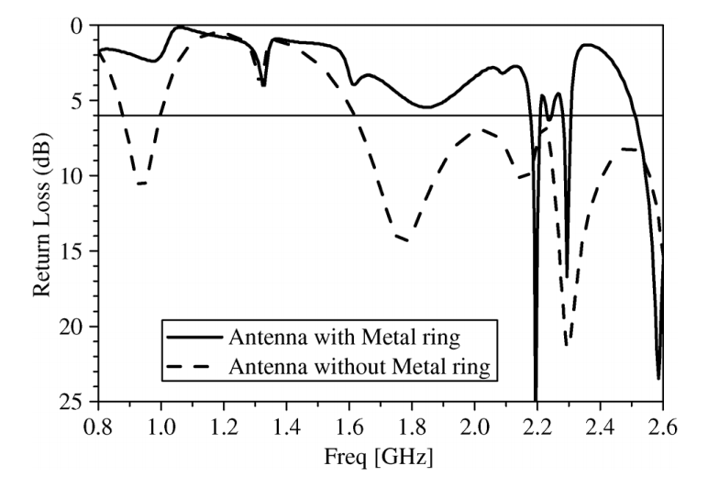
第三章 前期工作内容
需求背景：Iphone天线门事件
设计目标： 七频段覆盖
金属环不开缝
（外观、仅一篇设计）
天线应用窄边框
（5mm的净空区）
传统内置七频天线外加金属边框的影响
14

Slide 15
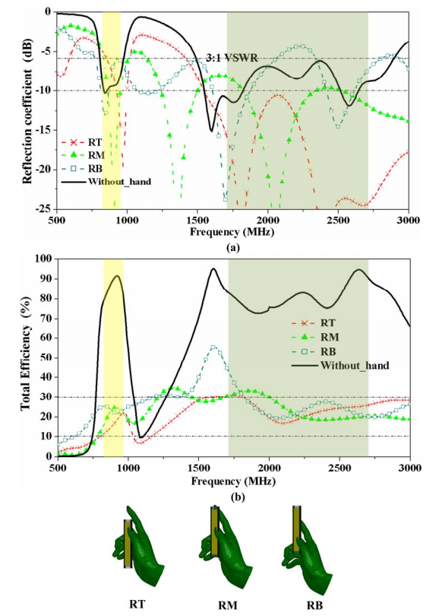
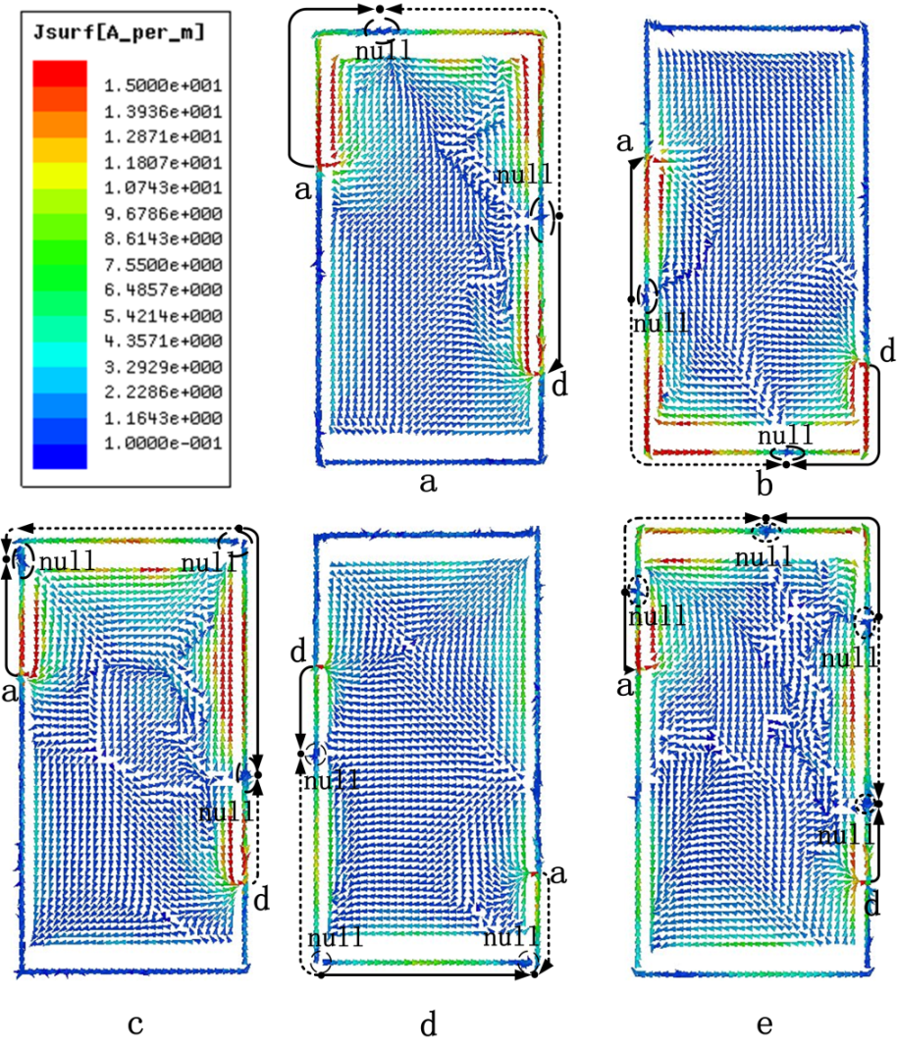
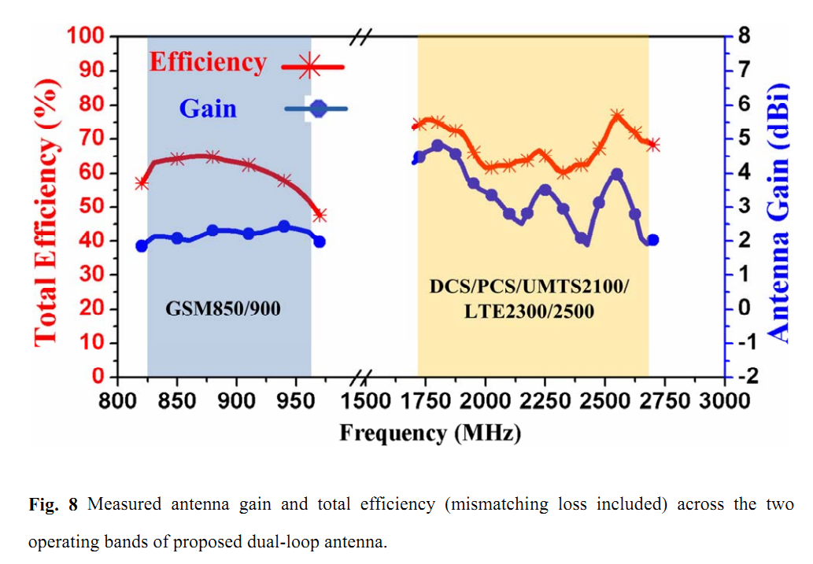
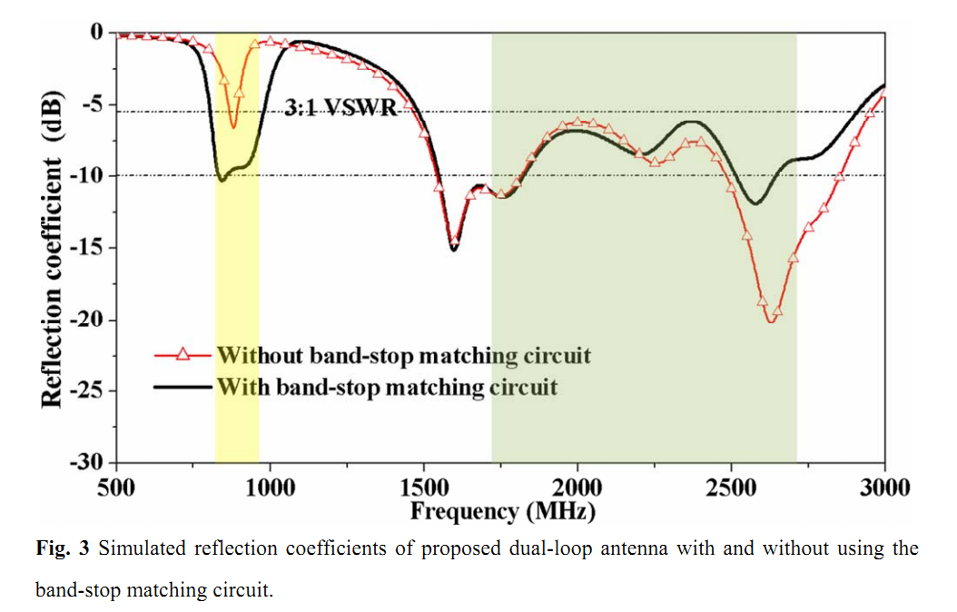
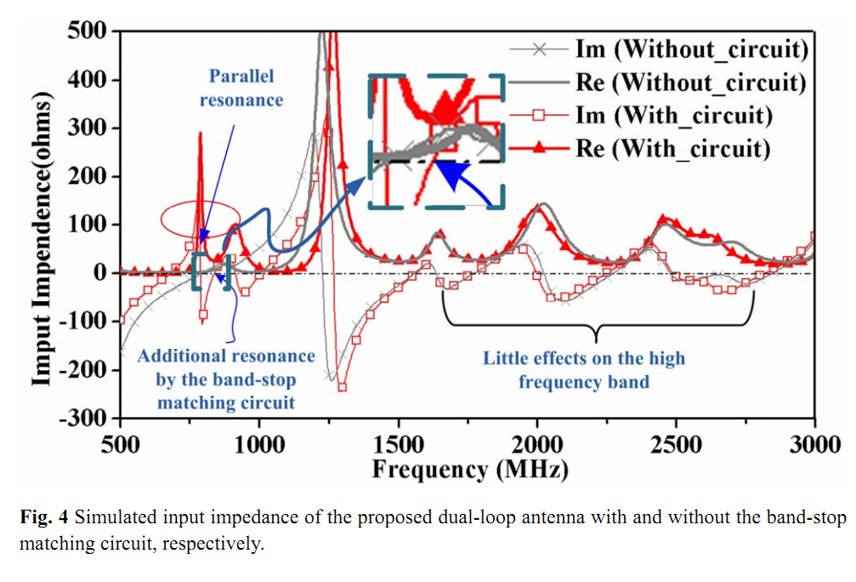
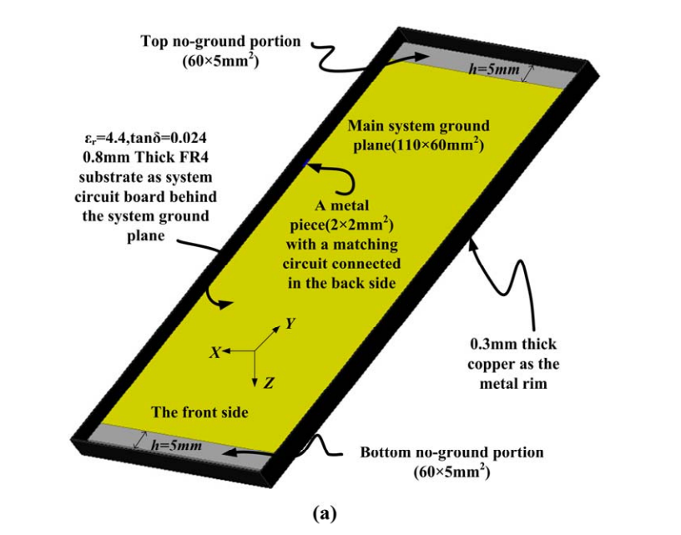
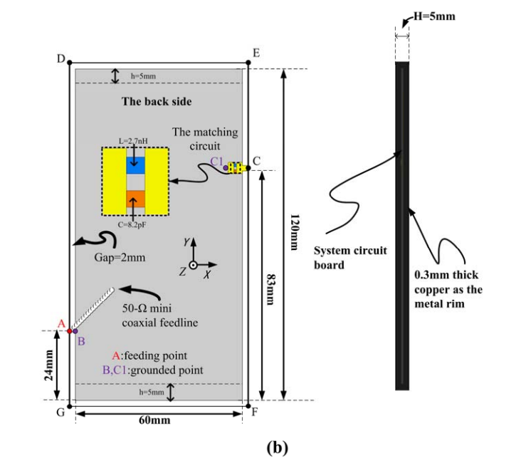
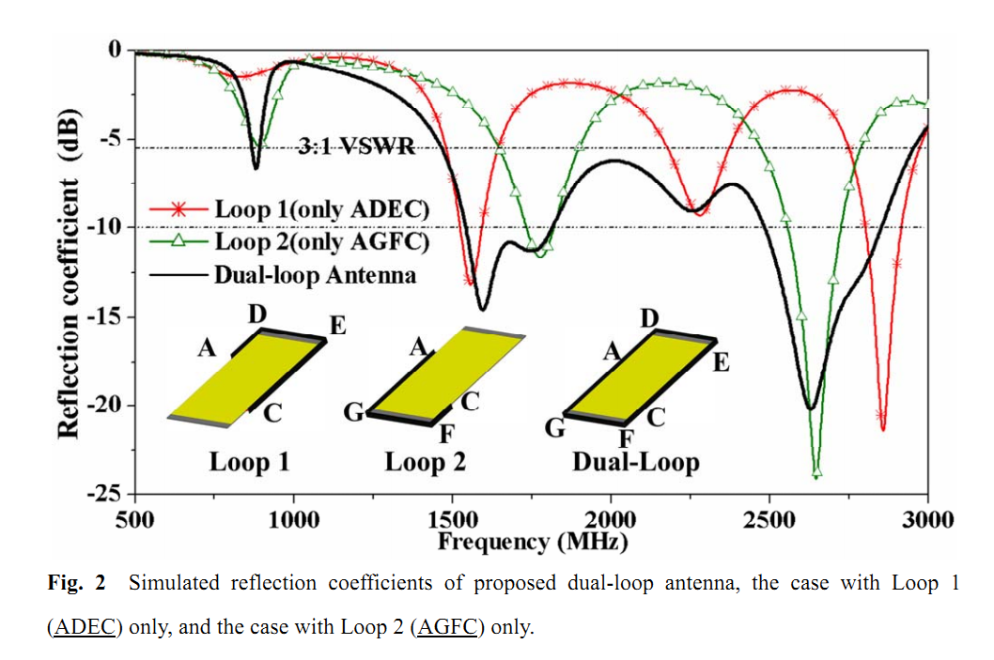
第三章 前期工作内容
文献中的分析方法
Yan Y, Ban Y L, Wu G, et al. Dual-loop antenna with band-stop matching circuit for WWAN/LTE full metal-rimmed smartphone application[J]. Iet Microwaves Antennas & Propagation, 2016, 10(15):1715-1720.
15

Slide 16
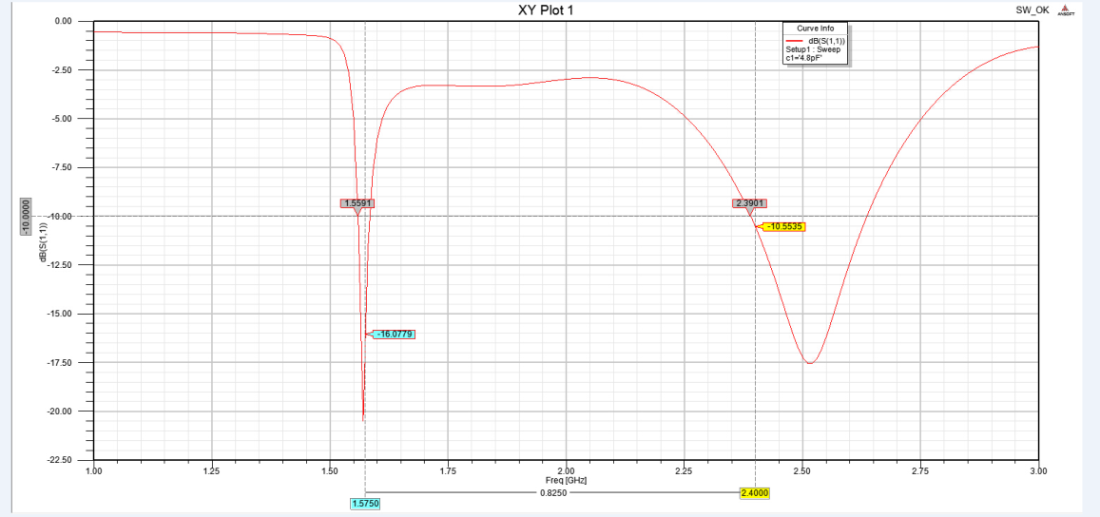
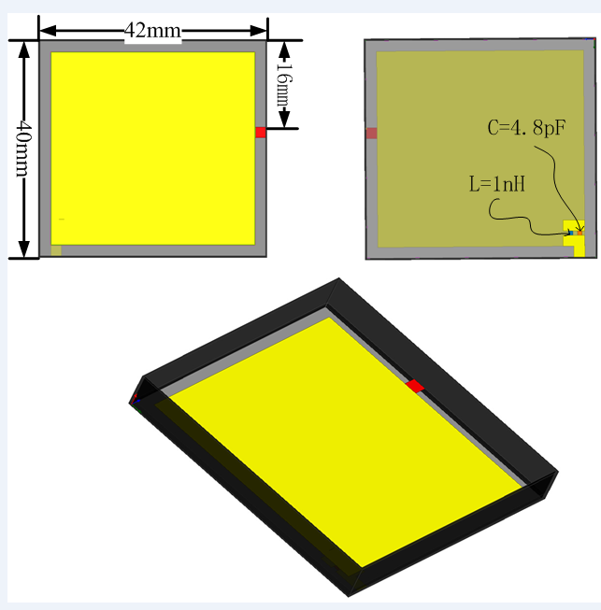
第三章 前期工作内容
Yi Yan, Jun Ouyang, Abubakar Sharif, et al. Dual-loop antenna with band-stop circuit for GPS/Bluetooth metal-rimmed smartwatch Applications [C]. 2018 IEEE International Symposium on Antennas and Propagation & Usnc/ursi National Radio Science Meeting. IEEE, 2018.
16

Slide 17
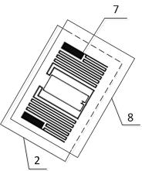
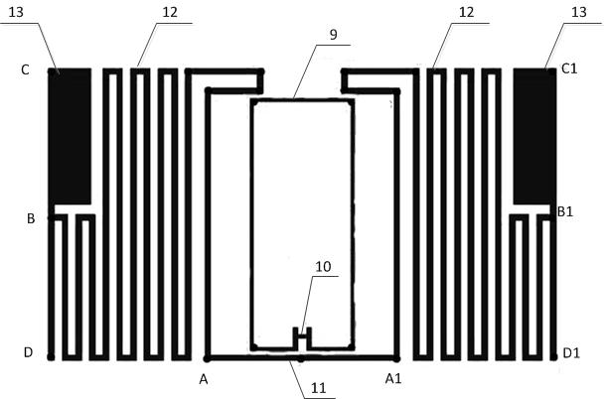
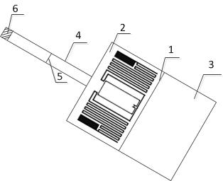
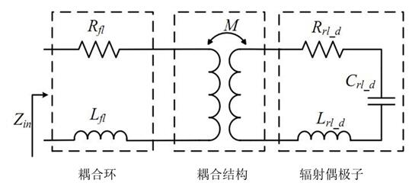
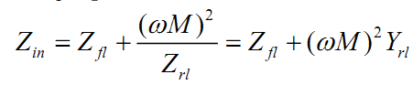
第三章 前期工作内容
鄢羿，庄露，张袁. 一种RFID珠宝标签. 实用新型专利. 专利申请号：2018201562847 证书号：7805851 授权日期：2018.09.04（已授权）
17

Slide 18
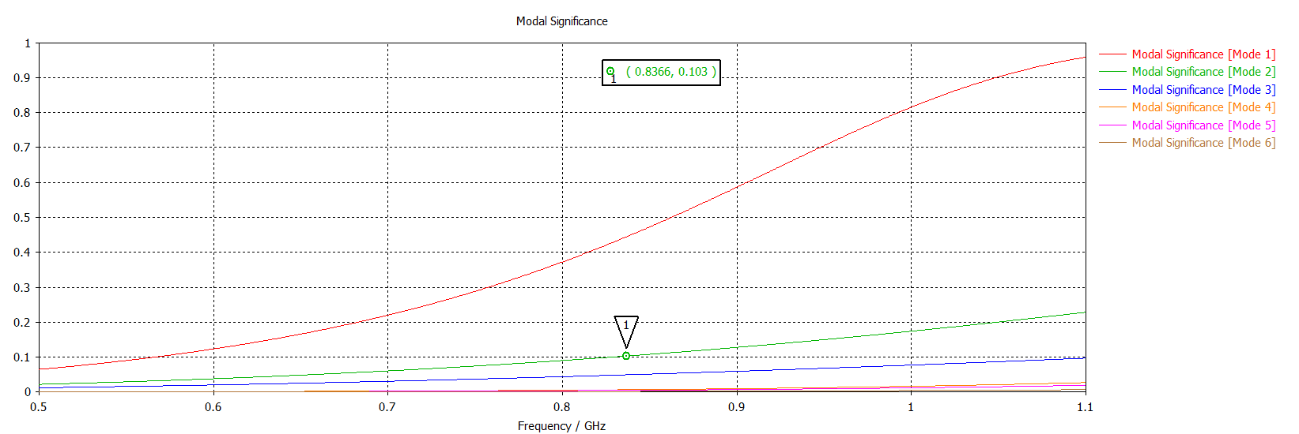

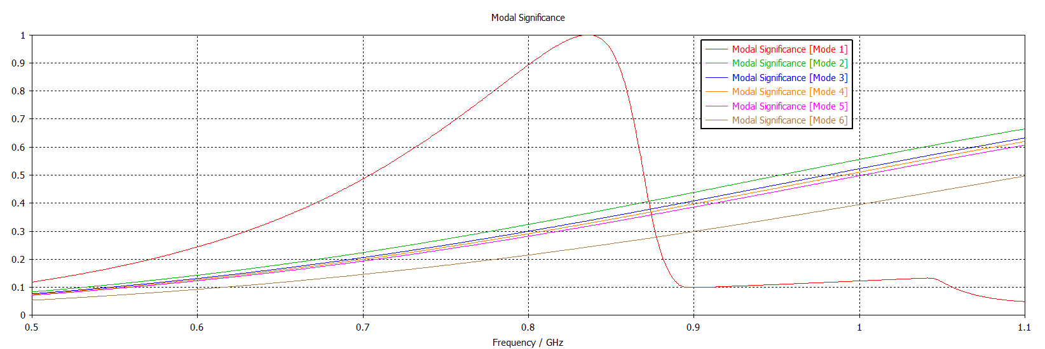
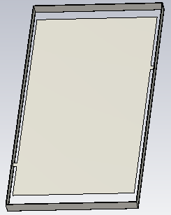
第三章 前期工作内容
18

Slide 19
第四章 近期工作内容
近期工作内容
（及下一步工作计划）
19

Slide 20
第四章 近期工作内容
FEKO：最早引入TCM仿真的软件，用户UI界面使用方遍，可引入介质，介质于 金属不可有直接的接触，间隔不报错，但结果断线过多，且无法进行模 式的结合分析及数据的后处理。
HFSS：18.2版本引入TCM仿真的软件，只能加入金属并固定仿真自选的10个特 征模式，模式编号顺序随机。
CST：2017版本引入TCM仿真的软件，基本方式与 HFSS相同，可引入介质，但并不对介质进行剖分，只能视为无限大的介质。（论文中的特征模仿真，均指明采用此软件）
共同缺点：1.模式有交点时，模式追踪问题。
2.无法对微带天线进行分析。（两个电场积分方程分析两 个金属片）（但可以对无限大金属地的patch天线进行仿真）
20

Slide 21
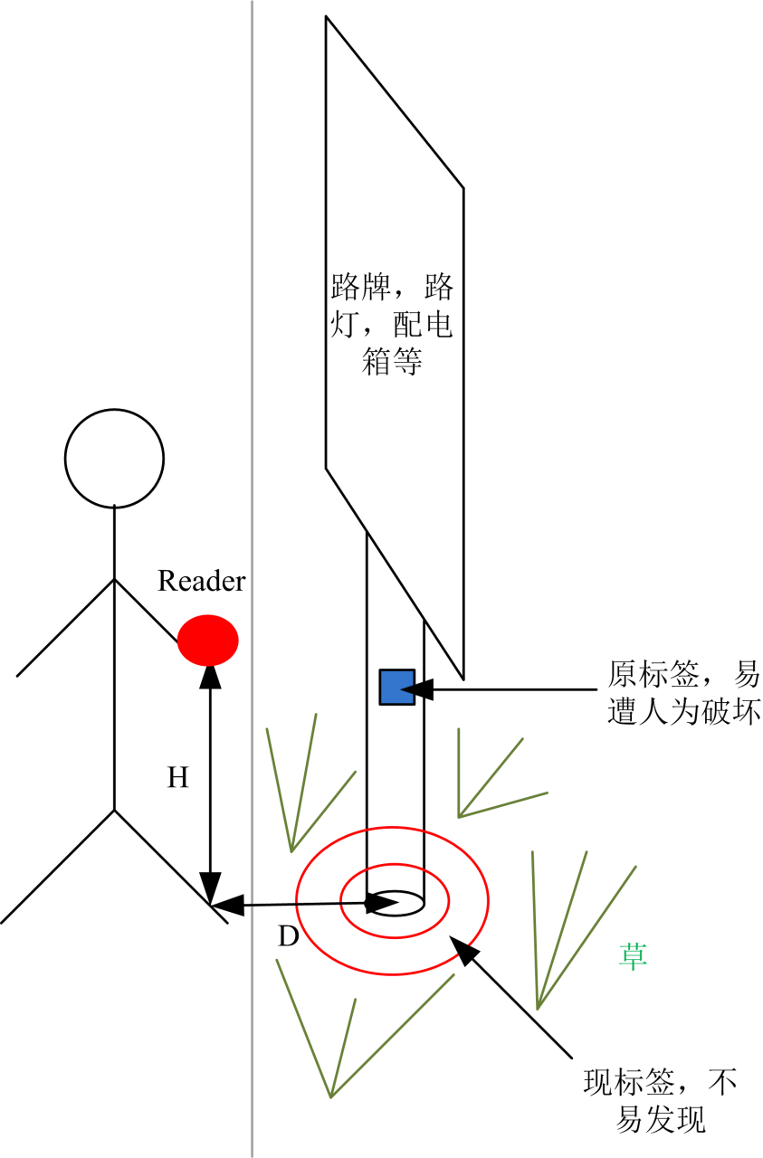
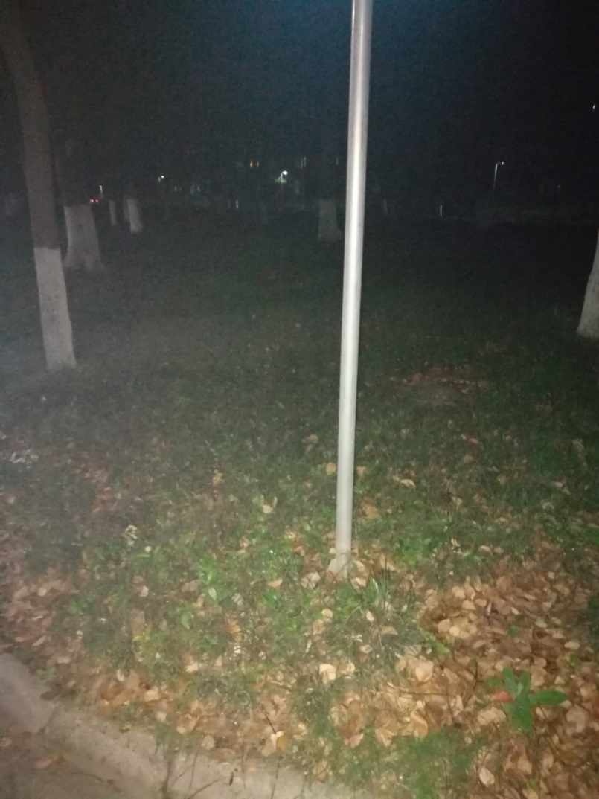
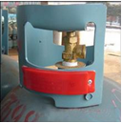
第四章 近期工作内容
H=1m；
D=0.3-1m；
Theta=17-45deg
读距不超过1.5m
21

Slide 22
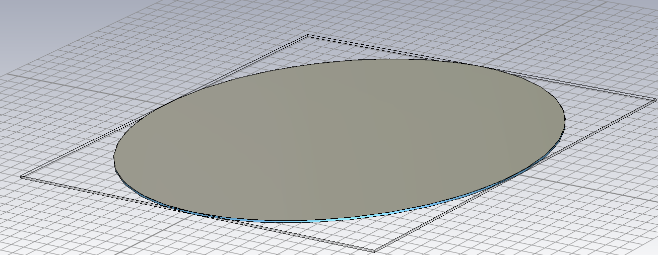
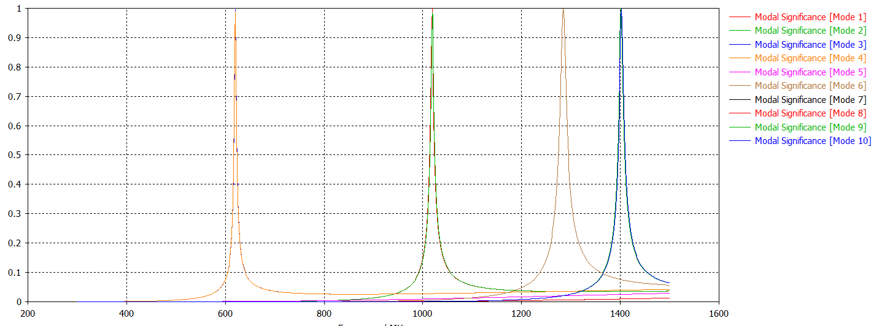
第四章 近期工作内容
半径141.5mm
高度1.5mm（空气介质）
对普通的圆盘进行特征模式分析
1,2
9,10
3,4
6
22

Slide 23
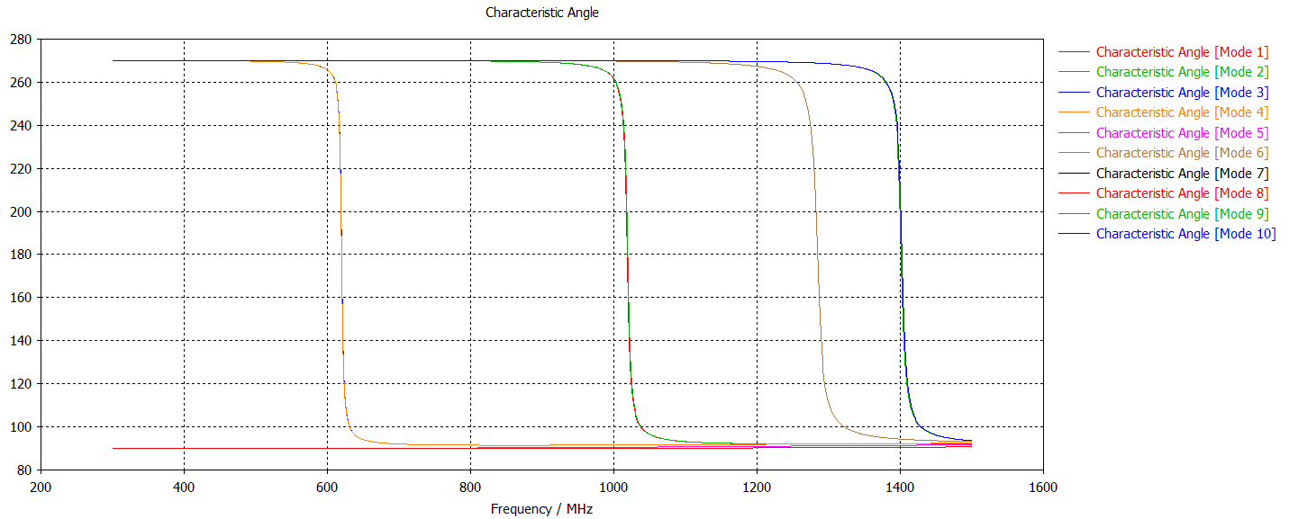
第四章 近期工作内容
半径141.5mm
高度1.5mm
1,2
9,10
3,4
6
23

Slide 24
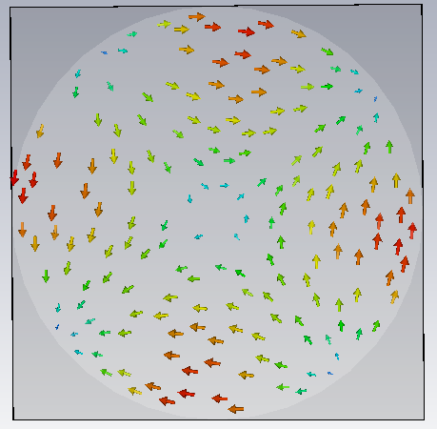
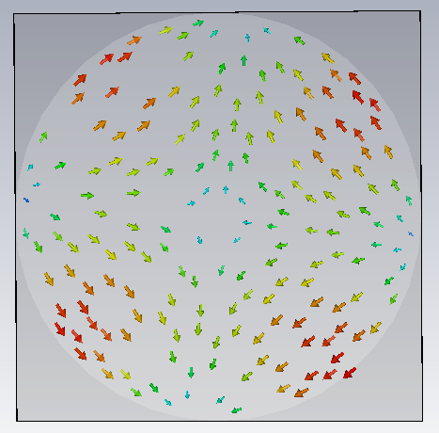
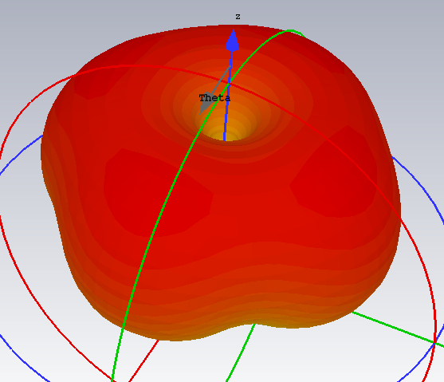
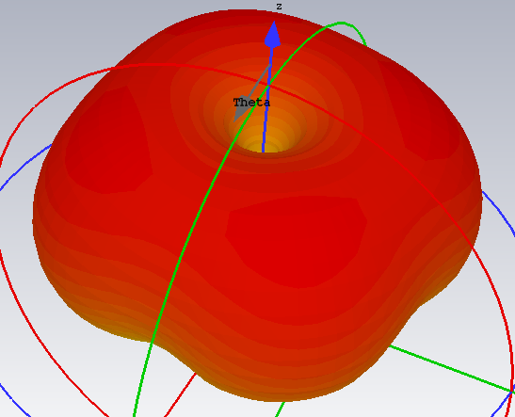
第四章 近期工作内容
模式一
模式二
24

Slide 25
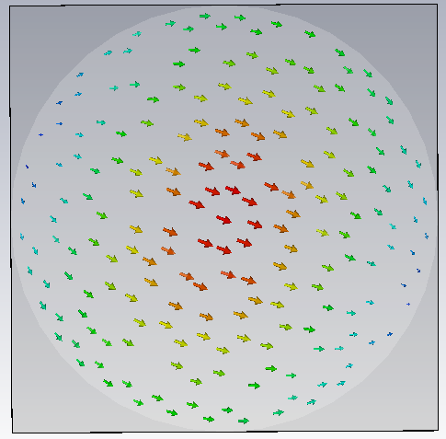
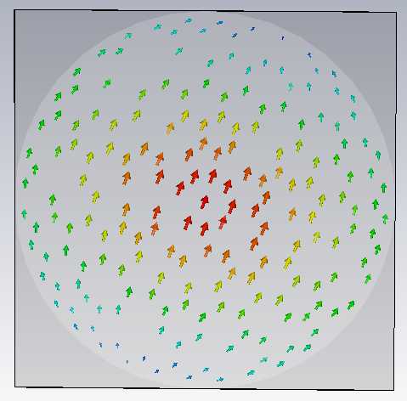


第四章 近期工作内容
模式三
模式四
25

Slide 26




第四章 近期工作内容
模式五
模式六
26

Slide 27




第四章 近期工作内容
模式七
模式八
27

Slide 28




第四章 近期工作内容
模式九
模式十
28

Slide 29


第四章 近期工作内容
实际应用需要中间打孔，希望不破坏原有电流。
需要有相同特征值及固定特征角激励产生圆极化波
符合我们预期方向图的模式：1，2，5，6，9，10
拥有相同MS及固定特征角的的模式：1，2，3，4，9，10
考虑对应RFID频率及实际应用
模式一、模式二
29

Slide 30




第四章 近期工作内容
模式一
模式二
1.选择电流最大处探针激励
2.激励处与中心连线夹角为45度；
3.激励相位差90度。
30

Slide 31



第四章 近期工作内容
串22nH
并33nH
R1=141.5mm
R2=70mm
R3=180mm
R4=65mm
Theta=45deg
31

Slide 32

全波仿真分析
考虑到其他物质的影响，一般都是在介电常数上进行增加，此时频率会往低频移动。

Slide 33



全波仿真分析
915MHz
902MHz
928MHz

Slide 34


全波仿真分析
右旋圆极化与交叉极化@915MHz

Slide 35

全波仿真分析
虽然可以将阻抗的带宽调的很宽，但增益带宽并非和阻抗一样宽，这也和TCM的分析一致（窄带）

Slide 36



全波仿真分析
中心圆柱的尺寸从20mm到65mm（极限）均可满足要求。

Slide 37


全波仿真分析
半径取30mm
半径取65mm
中心圆柱的尺寸从20mm到65mm（极限）均可满足要求。

Slide 38


全波仿真分析
半径取30mm
半径取65mm
右旋圆极化与交叉极化@915MHz

Slide 39
距离分析
取P_{t}G_{t}=30dBm,P_{th}=-18dBm,R_{max}=2m,f=915MHz,
可得 Gr=-8dBi（不考虑极化失配）
距离完全达标
如果Gr=-15dBi，则R_{max}=0.821m(FR4)
如果Gr=2dBi，则R_{max}=7.83m(空气)

Slide 40





Slide 41




Slide 42


Slide 43


Slide 44


Slide 45



手持机24dBm实测读距1.5m以上

Slide 46



第四章 近期工作内容
46

Slide 47


第四章 近期工作内容
47

Slide 48


第四章 近期工作内容
48

Slide 49

第四章 近期工作内容
49

Slide 50


第四章 近期工作内容
50

Slide 51



第四章 近期工作内容
51

Slide 52


第四章 近期工作内容
52

Slide 53



第四章 近期工作内容
53

Slide 54

第四章 近期工作内容
引入FR4的损耗
54

Slide 55



第四章 近期工作内容
引入FR4的损耗
55

Slide 56
第四章 近期工作内容
手机，手持机（4G全金属，5G）
RFID标签天线（嵌入式，圆极化）
（抗金属双极化标签可结合超表面高次模圆极化标签，中间可放置HF标签）
基于特征模理论的终端天线设计研究
Non-foster元件（电小天线超宽带）
近场天线（两种比较）
56

Slide 57

下一步工作内容
研究进程
涉及内容第二部分即将结束
5G或者近场天线
超宽带电小天线（有源加载）
适应复杂环境的RFID标签设计
复杂环境下的移动终端通信设备天线
57

Slide 58
第五章 前沿
前沿
58

Slide 59


第五章 前沿
Gao Y, Ma R, Zhang Q, et al. Design of very-low-profile circular UHF small antenna using characteristic mode analysis[J]. Iet Microwaves Antennas & Propagation, 2017, 11(8):1113-1120.
59

Slide 60


第五章 前沿
Gao Y, Ma R, Zhang Q, et al. Design of very-low-profile circular UHF small antenna using characteristic mode analysis[J]. Iet Microwaves Antennas & Propagation, 2017, 11(8):1113-1120.
60

Slide 61


第五章 前沿
Gao Y, Ma R, Zhang Q, et al. Design of very-low-profile circular UHF small antenna using characteristic mode analysis[J]. Iet Microwaves Antennas & Propagation, 2017, 11(8):1113-1120.
61

Slide 62

第五章 前沿
Gao Y, Ma R, Zhang Q, et al. Design of very-low-profile circular UHF small antenna using characteristic mode analysis[J]. Iet Microwaves Antennas & Propagation, 2017, 11(8):1113-1120.
61

Slide 63
感谢观看
请批评指正

